Slide 1
Преподаватель: Фомичев Никита
Задача регрессии

Slide 2
Содержание
Обучение с учителем:
Линейная регрессия
Метод ближайших соседей
Дерево решений

Slide 3




Обучение с учителем
Алгоритм-учитель
Лучшая модель-выпускник
оценка
ответы
Задача/проблема
Итоговая
оценка
данные
Модель-ученик

Slide 4
Обучение с учителем
Алгоритм-учитель
1. Загрузка обучающей выборки
Лучшая модель-выпускник
оценка
ответы
Задача/проблема
Итоговая
оценка
данные
Модель-ученик

Slide 5
Обучение с учителем
Алгоритм-учитель
1. Загрузка обучающей выборки
2. Решение задачи оптимизации - подбор весов модели
Лучшая модель-выпускник
оценка
ответы
Задача/проблема
Итоговая
оценка
данные
Модель-ученик

Slide 6
Обучение с учителем
3. Проверка качества модели по метрике качества
Алгоритм-учитель
1. Загрузка обучающей выборки
2. Решение задачи оптимизации - подбор весов модели
Лучшая модель-выпускник
оценка
ответы
Задача/проблема
Итоговая
оценка
данные
Модель-ученик

Slide 7


Обучение с учителем
Алгоритм-учитель
ответы
Оценка качества модели
Модель-ученик
- Линейная регрессия
- Метод ближайших соседей
- Деревья решений
- Нейронные сети
- Бустинговые модели

Slide 8
Обучающий набор данных
Регрессия – математическое выражение, отражающее зависимость зависимой переменной Y от независимых переменных X
X
Y=F(X)
Возраст | Пол | Уровень зп. (т.р.) | Долг (т.р.)
10 | Ж | 0 | 0
32 | М | 80 | 15
25 | М | 35 | 10
30 | Ж | 70 | 0
27 | М | 60 | 3
Размер кредита (т.р.)
0
300
50
1000
100
Ответ
Объект

Slide 9
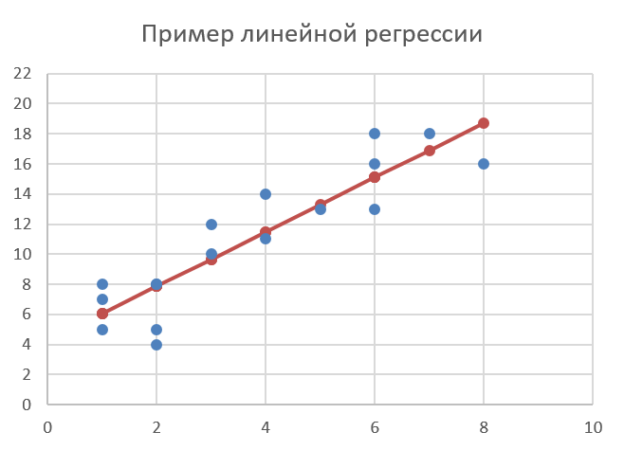
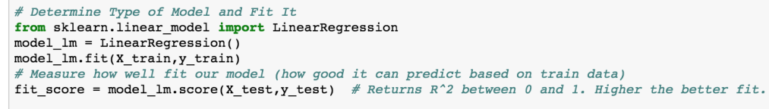
Линейная регрессия
Задача обучения сводится к подбору параметров линейной модели
Уравнение регрессии:
y = b0+b1*x1+b2*x2+b3*x3+…+bn*xn
Пример:
y=a+b*x
Python: библиотека sklearn модуль linearmodel

Slide 10
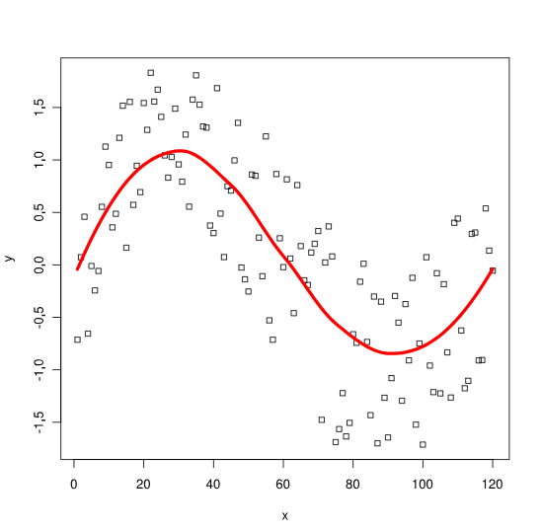
Линейная регрессия
Идея алгоритма:
Запомнить все объекты и их признаки.
Сделать предположение относительно коэффициентов
Измерить отклонения модели от реальных значений
Скорректировать коэффициенты в сторону уменьшения отклонений
Повторить до достижения минимума отклонений
Преимущества и недостатки алгоритма:
+ Простота реализации
+ Скорость работы
+ Легко интерпретируема
- Наблюдения-выбросы сильно влияют на параметры

Slide 11
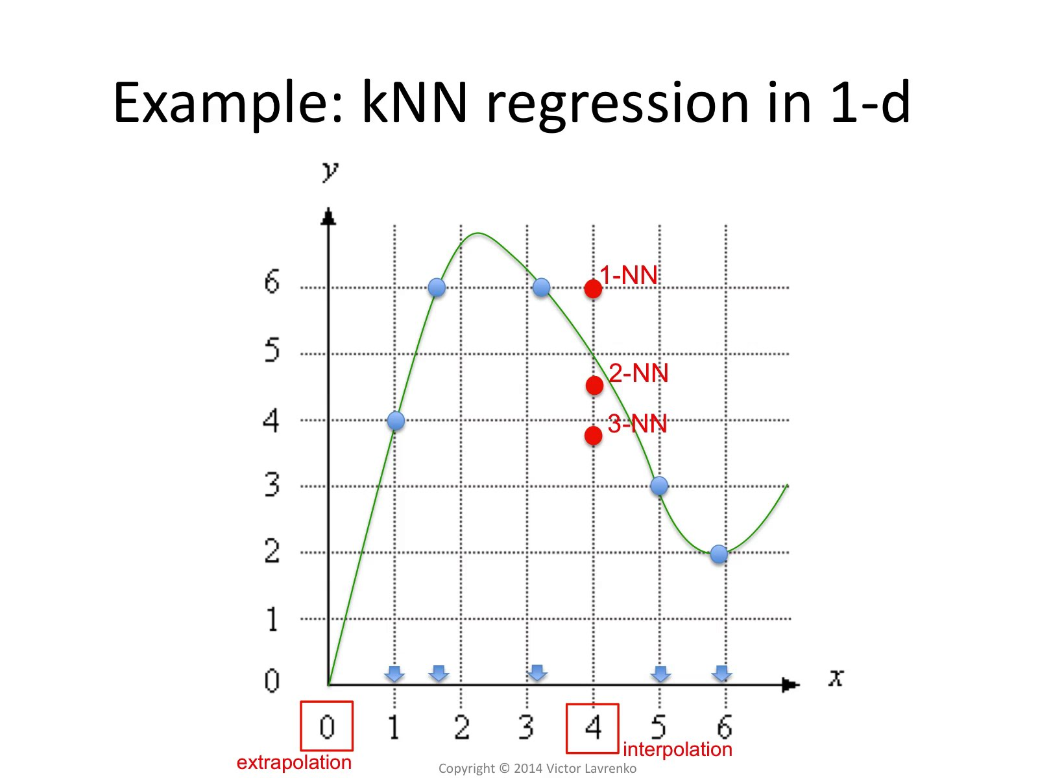
Метод ближайшего соседа (KNN)
Идея алгоритма:
Запомнить все объекты и их признаки.
Вычислить расстояния между всеми объектами.
Выделить K-ближайших соседей из обучающей выборки для каждого нового объекта. (требует выборка числа соседей)
Построить прогноз как взвешенное среднее от К-ближайших соседей.
Преимущества и недостатки алгоритма:
+ Простота реализации
+ Скорость работы
+ Легко интерпретируема
- Проблема с разреженными данными и векторами большой размерности
- Требует нормализации признаков

Slide 12
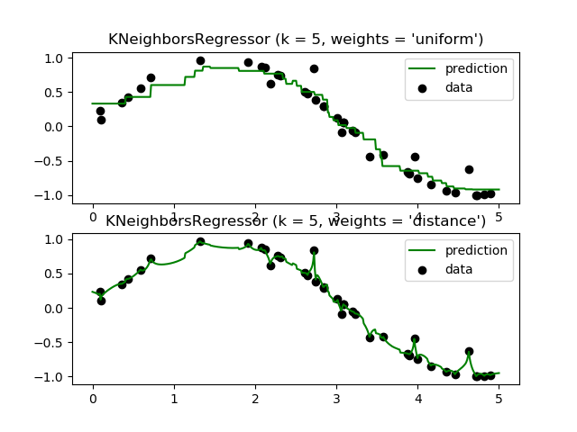
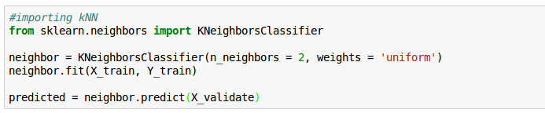
Метод ближайшего соседа (KNN)
Параметры настройки:
Метрика схожести (дистанция) между объектами
Алгоритм выбора соседей: на основе деревьев или перебор
Число соседей К
Способ «голосования»: равноправно или взвешенно
Метрики качества:
MAE
MSE
RMSE
Код на Python

Slide 13
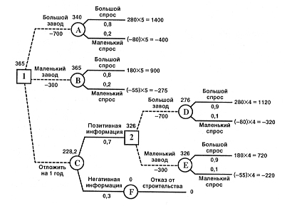
Дерево решений (Decision tree)
Идея алгоритма:
Алгоритм производит разбиения на основе правил сравнения. Выбирается такой способ разбиения как по признаку так и по правилу, чтобы листах дерева находились наиболее близкие объекты. Ответ алгоритма равен среднему значению по листу.
Рис. Оценка стоимости проекта на основе DTree

Slide 14
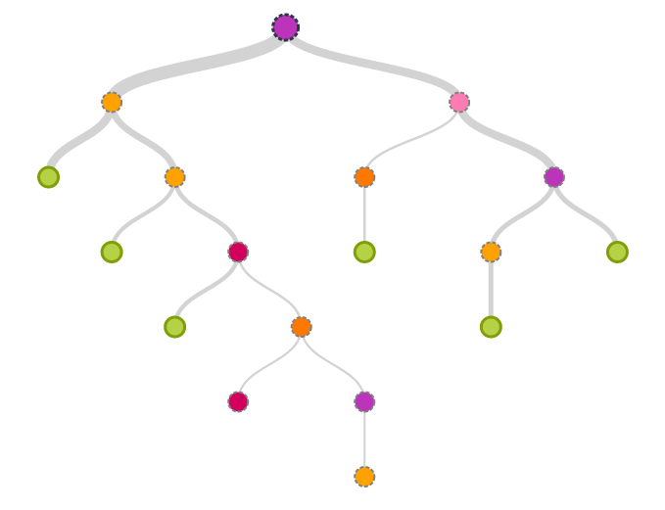
Дерево решений (Decision tree)
Узел разбиения
ГЛУБИНА ДЕРЕВА
Листы принятия решения

Slide 15
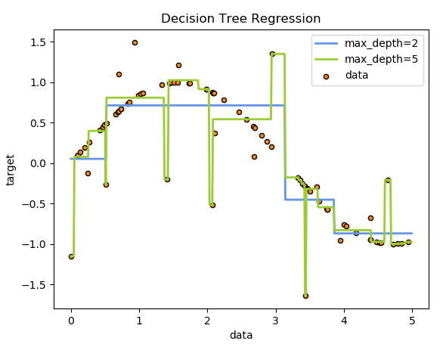
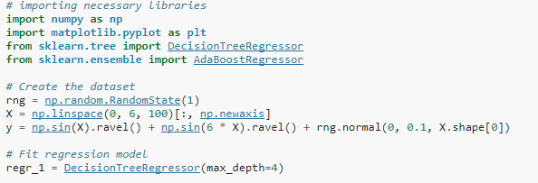
Дерево решений (Decision tree)
Настраиваемые параметры:
Глубина дерева
Число объектов в листе
Число объектов для разбиения
Число признаков для выбора наилучшего разбиения
Оптимизируем точность
прогноза в листах по метрикам:
MAE/MAPE
MSE/RMSE
Код на Python

Slide 16
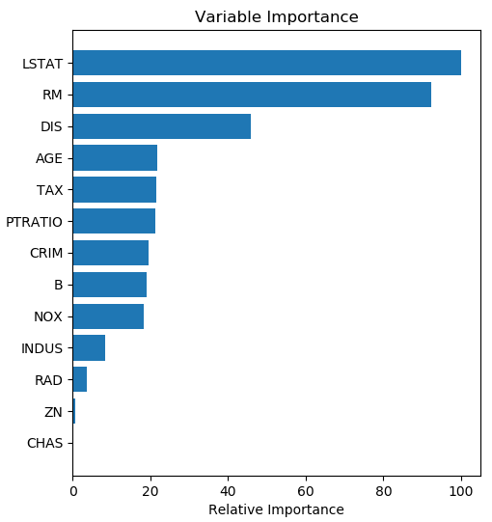
Дерево решений (Decision tree)
Преимущества и недостатки алгоритма:
+Может восстанавливать нелинейные закономерности.
+Легко интерпретируемые правила выбора ответа.
+Благодаря гибкости имеет относительно высокую точность.
+Не требуют нормализации данных и работают с категориями
+Позволяют оценить важность признака.
- Добавление нового признака меняет правила разбиения и выбора ответа.
- Может переобучиться, т.к. является структурой данных.

